Slide 1
Отдел образования города Усть-Каменогорска
ПСИХОЛОГИЧЕСКАЯ
ПОМОЩЬ
РОДИТЕЛЯМ
ПОДГОТОВКА
ВЫПУСКНИКОВ
К ЕДИНОМУ
НАЦИОНАЛЬНОМУ
ТЕСТИРОВАНИЮ
Подготовили:
методист отдела образования г.Усть-Каменогорска Нугумарова А.Д.,
педагог-психолог КГУ «Общеобразовательная школа № 47» Ахтанова Ж. Ж.

Slide 2
Казахская народная мудрость:«Великий путь от порога дома начинается»
Впереди - вся жизнь, и подросток должен идти с уверенностью в своих силах, чувствовать, что родители понимают и поддерживают его.
Даже если не всё сразу получится у него, он должен быть уверен в том, что у него будет возможность достичь поставленных целей!
Семье принадлежит важная роль в создании психологического климата во время подготовки выпускника к ЕНТ.

Slide 3
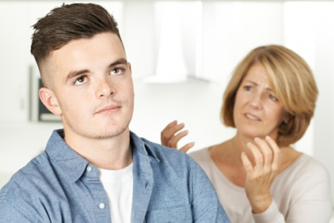
Не нужно сравнивать достижения вашего ребенка с достижениями других детей!
Будьте готовы отложить все другие дела, если детям срочно нужна ваша помощь. Исключите на этот период все конфликтные вопросы, касающиеся учебной деятельности, стимулируйте ответственность в подготовке к экзамену и поддерживайте у детей веру в собственные силы.
Не стоит забывать, что подросток понимает эмоциональное состояние родителей с повышенной чувствительностью и эмоционально реагирует на него.
Помните: основными помощниками родителей в сложных ситуациях являются терпение, внимание и понимание.

Slide 4
Каждый родитель должен понимать:
В такой период родителям, возможно, придется изменить привычный стиль общения и взаимодействия с сыном или дочерью.
Следует сосредоточиться на позитивной стороне его поступков, поощрении того, что он делает. Выражайте свою поддержку и поощрение не только словами.
Это может быть ваша улыбка, похлопывание по плечу, кивок головой, взгляд в глаза, прикосновение к ребенку.
Для учащихся 11-х классов важная задача – подготовка и сдача Единого национального тестирования.
Ресурс по спокойствию, надежности, психологической устойчивости подростков, прежде всего, зависит от их родителей. Вербально и негласно родитель сообщает ребенку, что верит в его силы и способности.

Slide 5
Забота о здоровье
Интенсивная работа интеллекта (мозга)
требует питательных,
разнообразных блюд и
сочетание витаминов.
Обратите внимание на питание ребёнка.
Такие продукты, как рыба, творог, орехи, курага и т.п. стимулируют работу головного мозга.
Контролируйте режим подготовки ребенка, не допускайте перегрузок, объясните ему, что он обязательно должен чередовать
занятия с отдыхом.

Slide 6
Поддержка подростка
Подросткам особенно нужно родительское внимание и понимание, уважение и тепло.
Хотите поговорить ,
скажите своему ребенку , что вы его искренне любите, и что ваше сердце наполнено любовью к нему!
Побольше говорите со своим ребенком!
Ответьте на все его вопросы!
Обсудите его тревогу и страх.
Обнимайте своего ребенка!
Физический контакт является надежным инструментом
Известный американский семейный психолог
Вирджиния Сатир писал:
“Чтобы быть просто живым надо обнимать ребенка четыре раза в день, а двенадцать раз в день надо обнимать для нормального развития ребенка ".

Slide 7
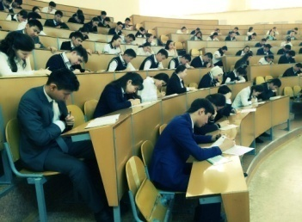
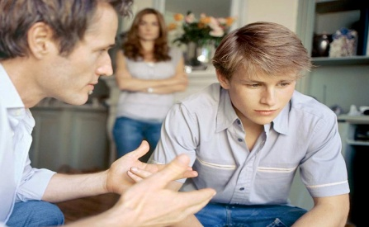
В семье
должно быть понимание,
взаимная поддержка,
уважение и любовь!
Подростку важно знать, что он нужен таким, какой он есть.
Качественная сдача Единого национального Тестирования только в сотрудничестве родителей, педагогов и выпускников!
Давайте получим
самый лучший результат!

